Slide 1
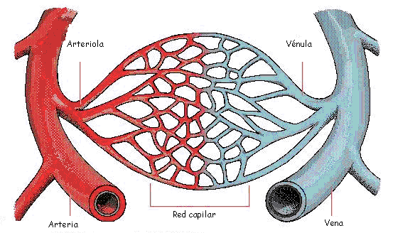
HIPERTENSIÓN ARTERIAL

Slide 2
Presión arterial
Es la fuerza que ejerce las sangre sobre las paredes de las arterias.
Se da por dos factores que son:
Caudal sanguineo o volumen sanguineo
-resistencia de las paredes de las arterias a una normal circulacion.

Slide 3
PA = RVP x GC
GC = Vs x Fc
No se pueden alterar ninguno de los factores mencionados ya que eso traería como consecuencia alteraciones en la presion arterial.

Slide 4
CIRCULACION
Sistole= contraccion Diastole= relajacion
Sangre venosa que llega a recibir oxigeno de los pulmones para salir eyectada por el ventrículo izquierdo.

Slide 5
PULSO
Carotidio: en el cuello
Radial: en la muñeca
Pupliteo: posterior a la rodilla
Tibial: anterior y posterior
Pedio: inicio del pie

Slide 6
Esfingomanómetro
Se compone de:
manguito
brazalete
manometro.

Slide 7
CIFRAS ARTERIALES
120 Sistolico 80 Diastolico = Normal
130-139 Sistolico 80-89 Diastolico =Prehipertension
140-159 Sistolico 90-99 Diastolico = Hipertension 1
160 Sistolico 100 Diastolico = Hipertension 2

Slide 8
CAUSAS
Hipertensión primaria.
Hipertensión secundaria.
Viscosidad
Disminución del diámetro de las arterias
Longitud de los capilares.

Slide 9
COMPENSACIONES DEL CORAZÓN
Frecuancia cardiaca fuerza de eyección
Anemia----alto gasto cuando las paredes de las
Aumento de sangre arterias estan en
Y dismunucion de resistencia
globulos rojos

Slide 10
COMPLICACIONES
A órganos blancos como:
Ojo
Riñon
Corazón
Cerebro
Miembros inferiores

Slide 11
TRATAMIENTO
Control de la dieta: no excederse en el consumo
Hacer ejercicio
Importancia de lo farmacológico

